Slide 1
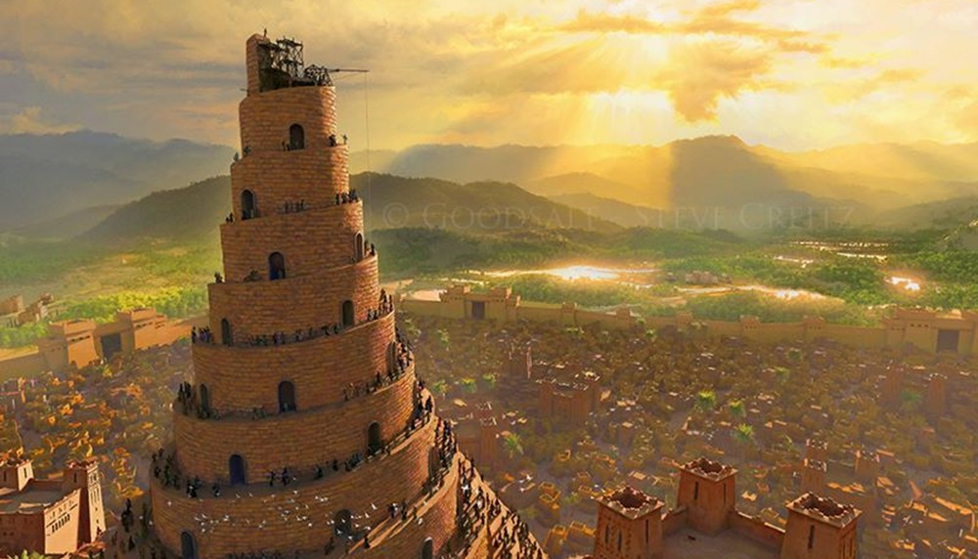
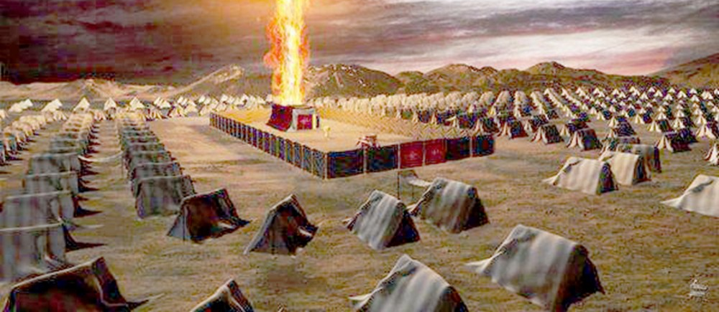
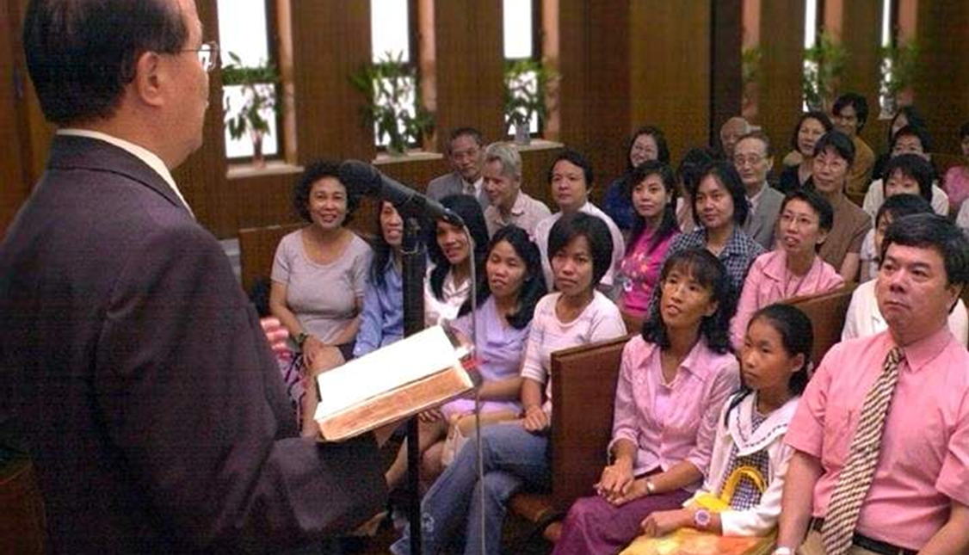
LAS NACIONES PRIMERA PARTE
Lección 4 para el 26 de abril de 2025

Slide 2
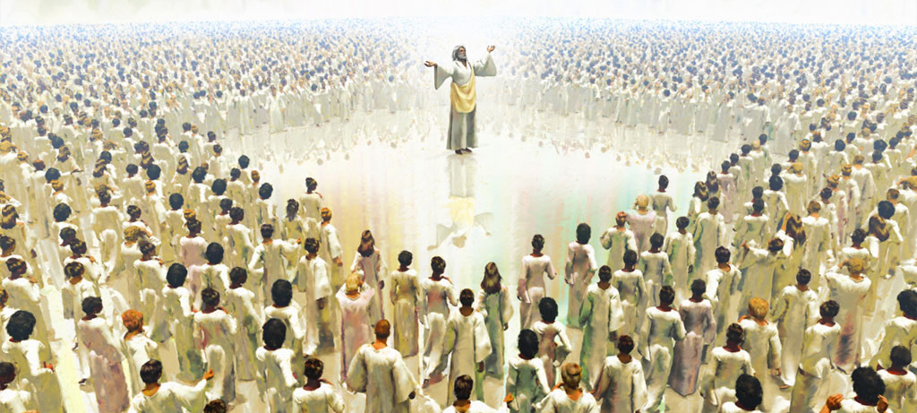
“Y le fue dado dominio, y gloria y reino; y todos los pueblos, naciones y lenguas le sirvieron. Su dominio es eterno, que nunca pasará, y su reino nunca será destruido” Daniel 7:14

Slide 3

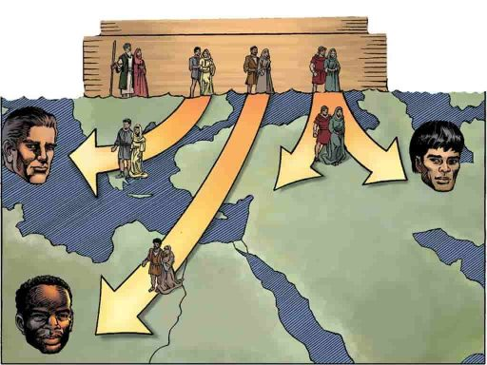
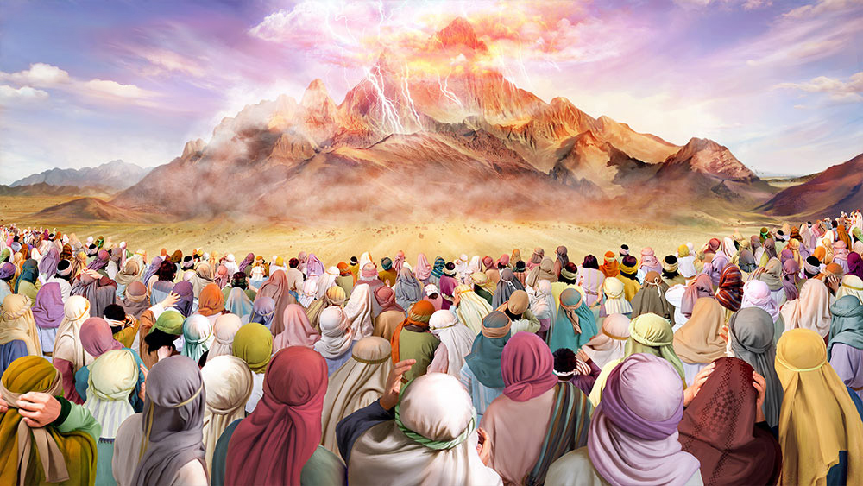







De los hijos de Noé surgieron las naciones que poblaron el mundo tras el diluvio.
La mayor parte de ellas fueron hostiles a Dios, adorando a otros dioses, y viviendo de acuerdo con sus propias leyes.
Pero Dios hizo surgir una nación nueva, y le transmitió las leyes que la convertirían en la nación más poderosa del mundo, a cuya luz andarían todas las naciones de la Tierra.
El origen de las naciones:
  Las primeras naciones.
  Una nación engendrada por Dios.
El pueblo elegido:
  La historia de Israel.
  La historia de la Iglesia.
  La función del pueblo elegido.

Slide 4

EL ORIGEN DE LAS NACIONES

Slide 5

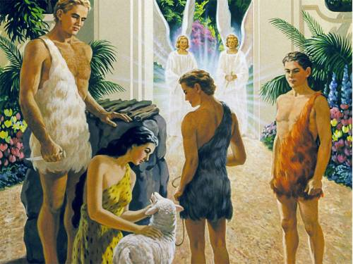
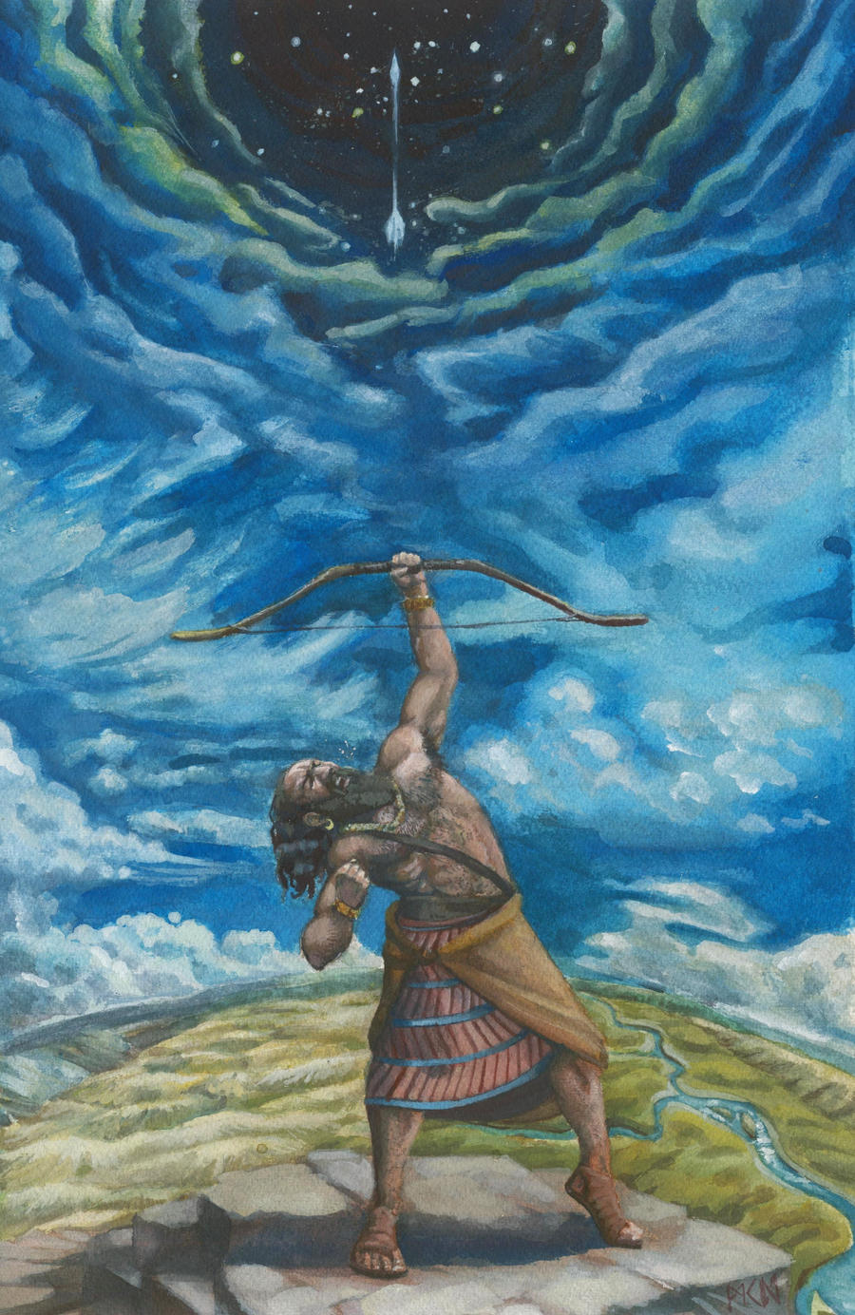
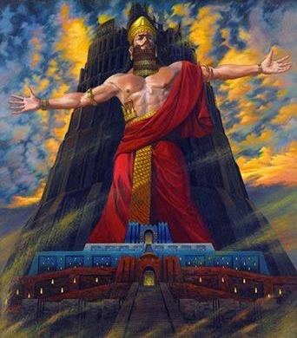
LAS PRIMERAS NACIONES
“Estas son las familias de los hijos de Noé por sus descendencias, en sus naciones; y de éstos se esparcieron las naciones en la tierra después del diluvio” (Génesis 10:32)
A causa de su pecado, Adán y Eva fueron expulsados del Edén, y se les prohibió acceder a él. Ellos y sus descendientes siguieron acudiendo a la entrada del Edén, custodiada por los querubines, para ofrecer allí sacrificios a Dios.
De esta forma, la humanidad, durante un tiempo, siguió reconociendo a Dios como su gobernante supremo.
Cuando, a causa de la maldad imperante, Dios decidió destruir la Tierra con el diluvio, también retiró el jardín del Edén. Tras el diluvio, hombres como Nimrod, decidieron crear sus propios estados ajenos a Dios, gobernados por ellos mimos (Gn. 10:6-12).
De Nimrod se dice que fue “cazador gigante contra el Señor” (Gn. 10:9 LXX). Entre las ciudades que edificó se encuentran Babel y Nínive, de donde surgieron naciones que fueron enemigas declaradas del pueblo de Dios.

Slide 6

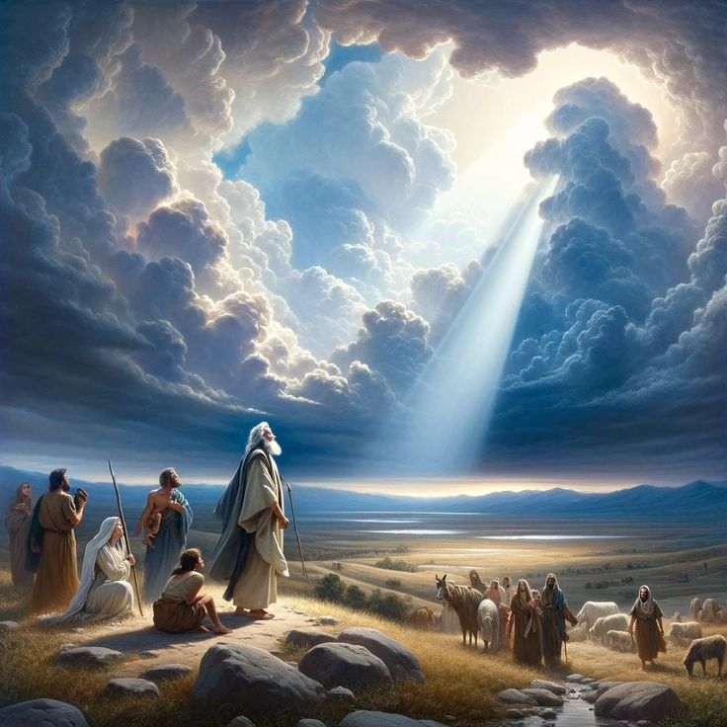
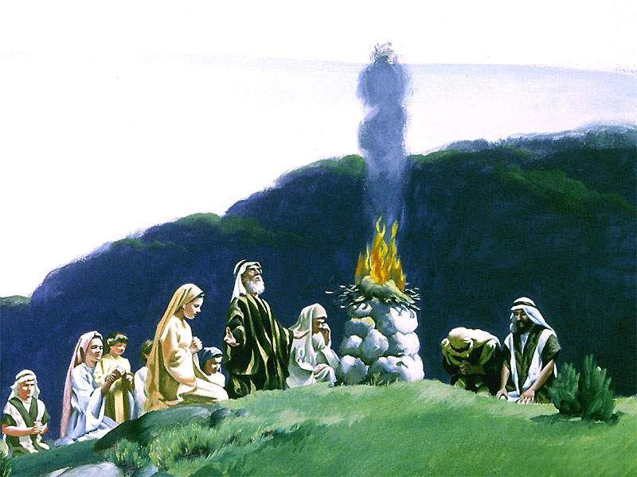
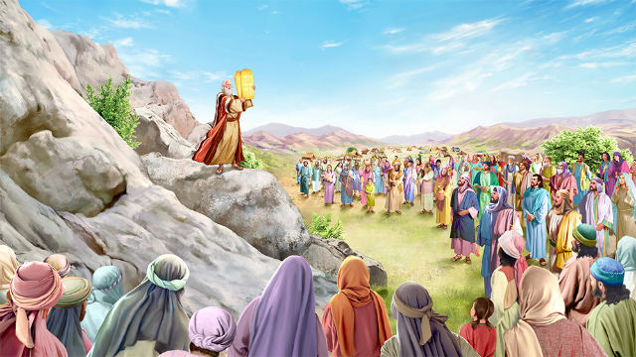
UNA NACIÓN ENGENDRADA POR DIOS
“Y haré de ti una nación grande, y te bendeciré, y engrandeceré tu nombre, y serás bendición” (Gn. 12:2)
Génesis 10 usa la palabra hebrea goyim para referirse a las naciones. Esta misma palabra es usada para referirse a los gentiles, es decir, aquellos que están lejos de Dios.
Con el fin de recuperar a esas naciones, Dios decidió engendrar una nueva nación, Israel, a través de los descendientes de Abram/Abraham (Gn. 12:1-3).
¿Por qué elegir a Abraham? “Porque yo sé que mandará a sus hijos y a su casa después de sí, que guarden el camino de Jehová” (Gn 18:19). De esta forma, Dios podía mostrar al mundo lo que ocurre cuando nos dejamos conducir por Él.
Les dio normas justas que asombrarían a las naciones, provocando en ellas el deseo de entrar en contacto con Israel para imitarlo, y recibir así la bendición que Dios deseaba impartirles (Dt. 4:5-8).

Slide 7

EL PUEBLO ELEGIDO

Slide 8

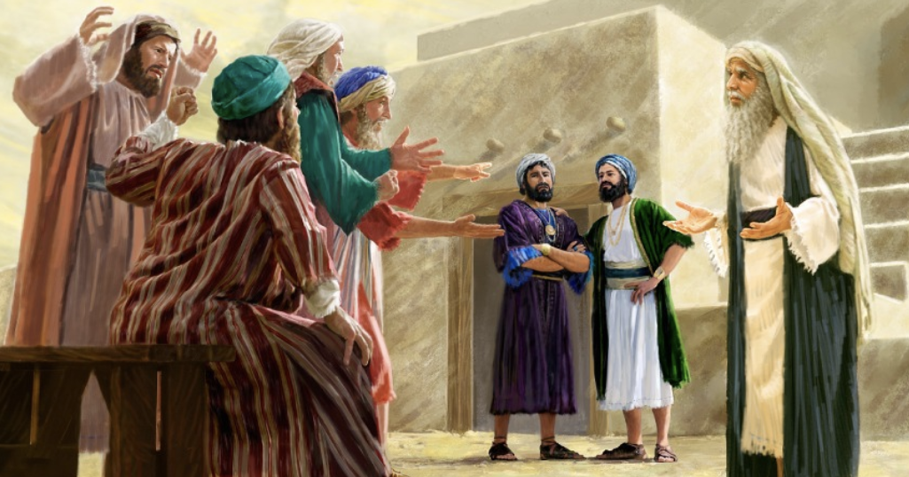
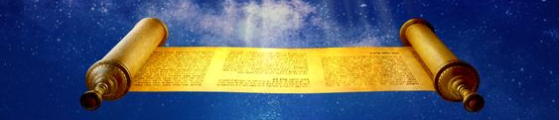
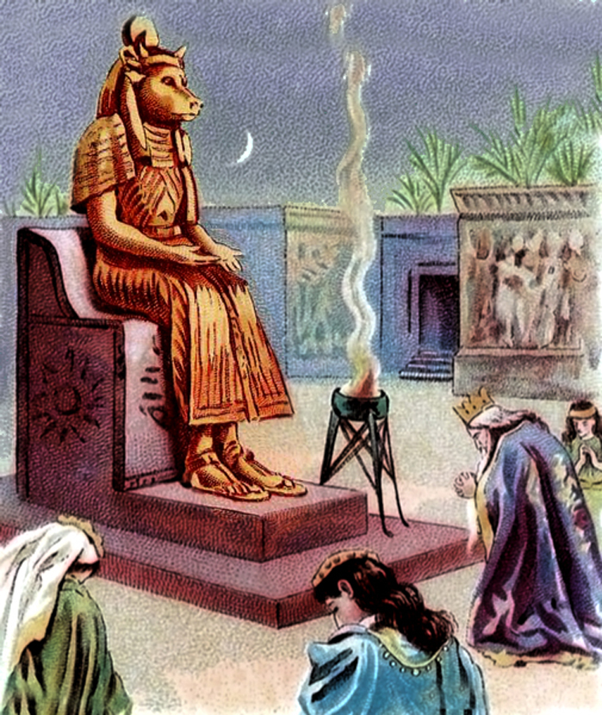
LA HISTORIA DE ISRAEL
“He aquí tú has envejecido, y tus hijos no andan en tus caminos; por tanto, constitúyenos ahora un rey que nos juzgue, como tienen todas las naciones” (1ª de Samuel 8:5)
Por desgracia, en lugar de querer ser una nación ejemplar, dirigida directamente por Dios, Israel quiso ser como las demás naciones (1S. 8:5).
Al pedir rey, rechazaban a Dios (1S. 8:7). Aún cuando se les advirtió del resultado de tener un rey, persistieron en su rebeldía (1S. 8:9, 19).
Conociendo de antemano esta reacción de Israel, Dios había dictado leyes que, de ser obedecidas, conseguirían que el rey solicitado se mantuviese lo más cerca del ideal de Dios (Dt. 17:14-20).
A pesar de ello, aún los mejores reyes tuvieron grandes defectos. De la mayor parte de ellos se dice que hicieron lo malo (1R. 11:6).
Después de todo, eran pecadores que gobernaban sobre pecadores. Por esa razón no hay gobierno justo, sino el que está por venir: el Reino de Dios (Dn. 2:44).

Slide 9

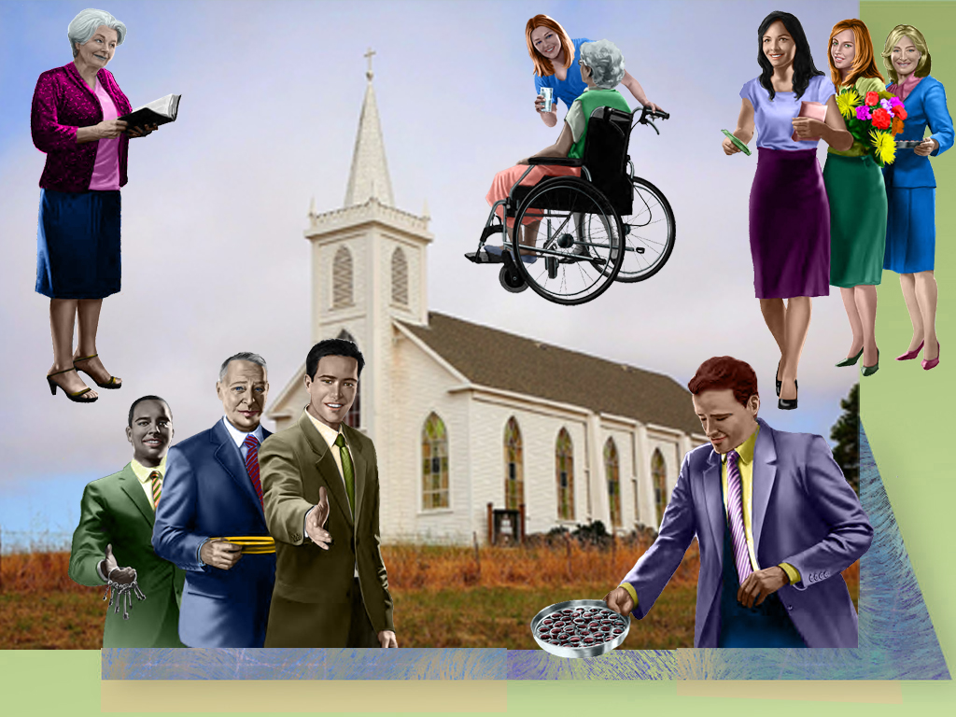
LA HISTORIA DE LA IGLESIA
“Mas entre vosotros no será así, sino que el que quiera hacerse grande entre vosotros será vuestro servidor” (Mateo 20:26)
Tras la apostasía de Israel, Jesús instituyó un nuevo pueblo: la Iglesia. Pero este pueblo no debía tener un rey, ni una nacionalidad concreta. Los que la gobernaban debían hacerlo sirviendo a los demás (Mt. 20:25-28).
Durante una persecución de 300 años, la Iglesia se mantuvo más o menos fiel.
Pero llegó la libertad. Constantino (siglo IV) legalizó el cristianismo. ¡Y se convirtió en su soberano “no oficial”! Presidió congresos y dictó leyes que debían regir a la Iglesia.
En los siglos V y VI, la Iglesia se apoyó cada vez más en el Estado, y el obispo de Roma adquirió más autoridad. El servicio había dejado de ser la norma de gobierno.
A lo largo de la Edad Media, quien no obedeciese la autoridad de la Iglesia, debía pagar su rebeldía con la muerte, la tortura o la cárcel.
La Iglesia cometió así los mismos errores que el pueblo de Israel.

Slide 10

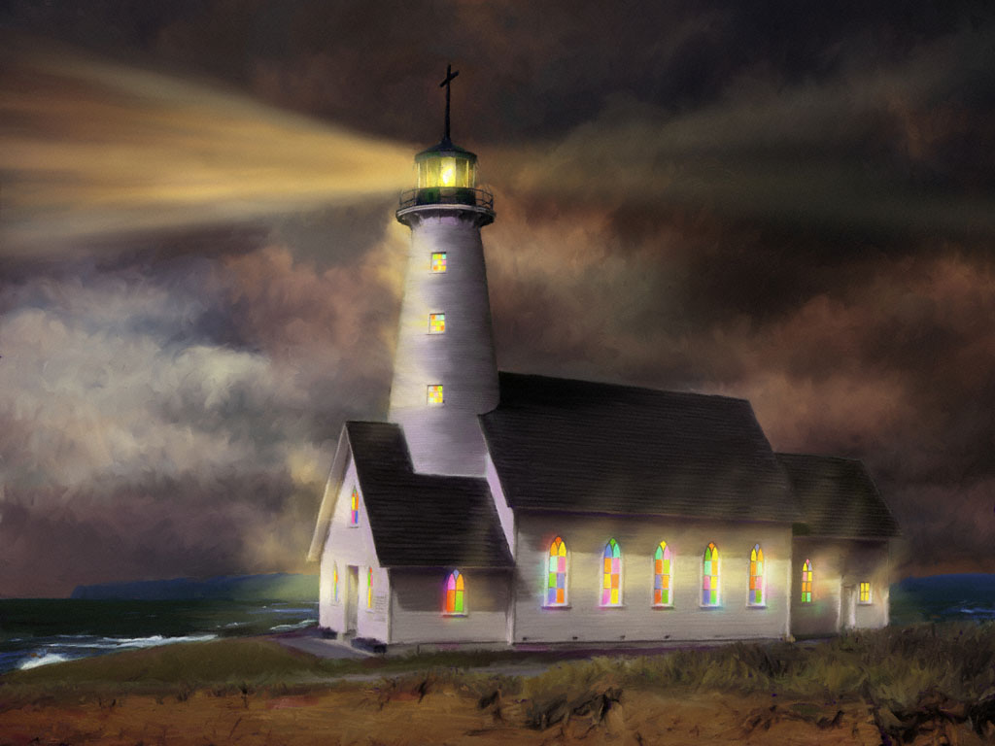
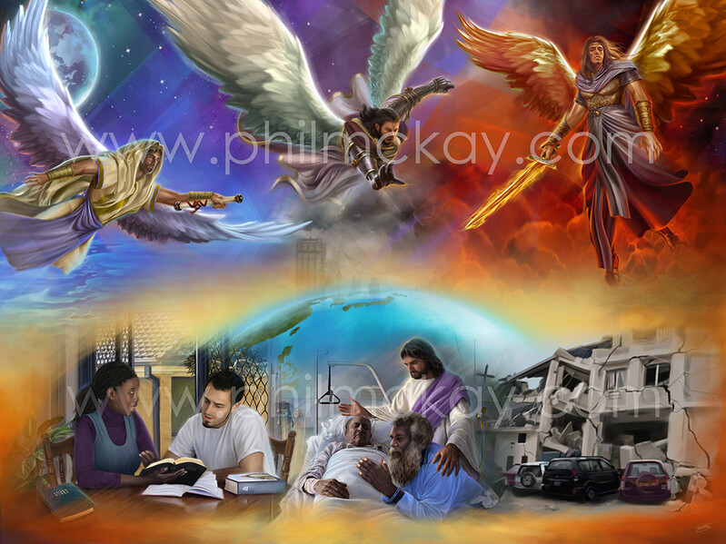
LA FUNCIÓN DEL PUEBLO ELEGIDO
“Yo Jehová te he llamado en justicia, y te sostendré por la mano; te guardaré y te pondré por pacto al pueblo, por luz de las naciones” (Isaías 42:6)
¿Cómo podía haber sido Israel “luz de las naciones” (Is. 42:6)? ¿Cómo puede la Iglesia ser “la luz del mundo” (Mt. 5:14)?
A través de su obediencia (Dt. 4:6; Mt. 5:16)
Mostrando la solución del pecado (Lv. 4:27-29; Jn. 3:16)
Anunciando la Segunda Venida de Jesús (Is. 40:9-10; Ap. 14:6-11)
La realidad histórica del pueblo de Dios ha sido la de un pueblo que ha fracasado a la hora de realizar la obra que Dios le había designado.
Aún así, el mundo ha sido bendecido, a través de Israel y de la Iglesia, con el bendito mensaje de la Salvación.
Nos toca vivir el último tramo de la historia. La última oportunidad de cumplir el propósito de ser la luz del mundo; de publicar la Salvación de Dios (Is. 52:7).

Slide 11

E. G. W. (Carta 108, 1902)
“Oh, qué poder para el bien puede ejercer un hombre convertido, transformado diariamente, para traer bendición y alegría al mundo. Cuando la iglesia está imbuida del espíritu de obediencia y amor, los miembros ejercerán en el mundo una influencia salvadora, y Dios no les negará nada que corone esa influencia con éxito y victoria. Los hombres y las mujeres son sus agentes para la salvación de las almas. Aquellos que están llenos de un ferviente deseo de atraer a los pecadores a Cristo cuentan con la simpatía y la cooperación del universo celestial”

